Slide 1

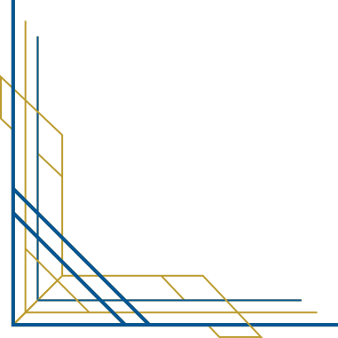
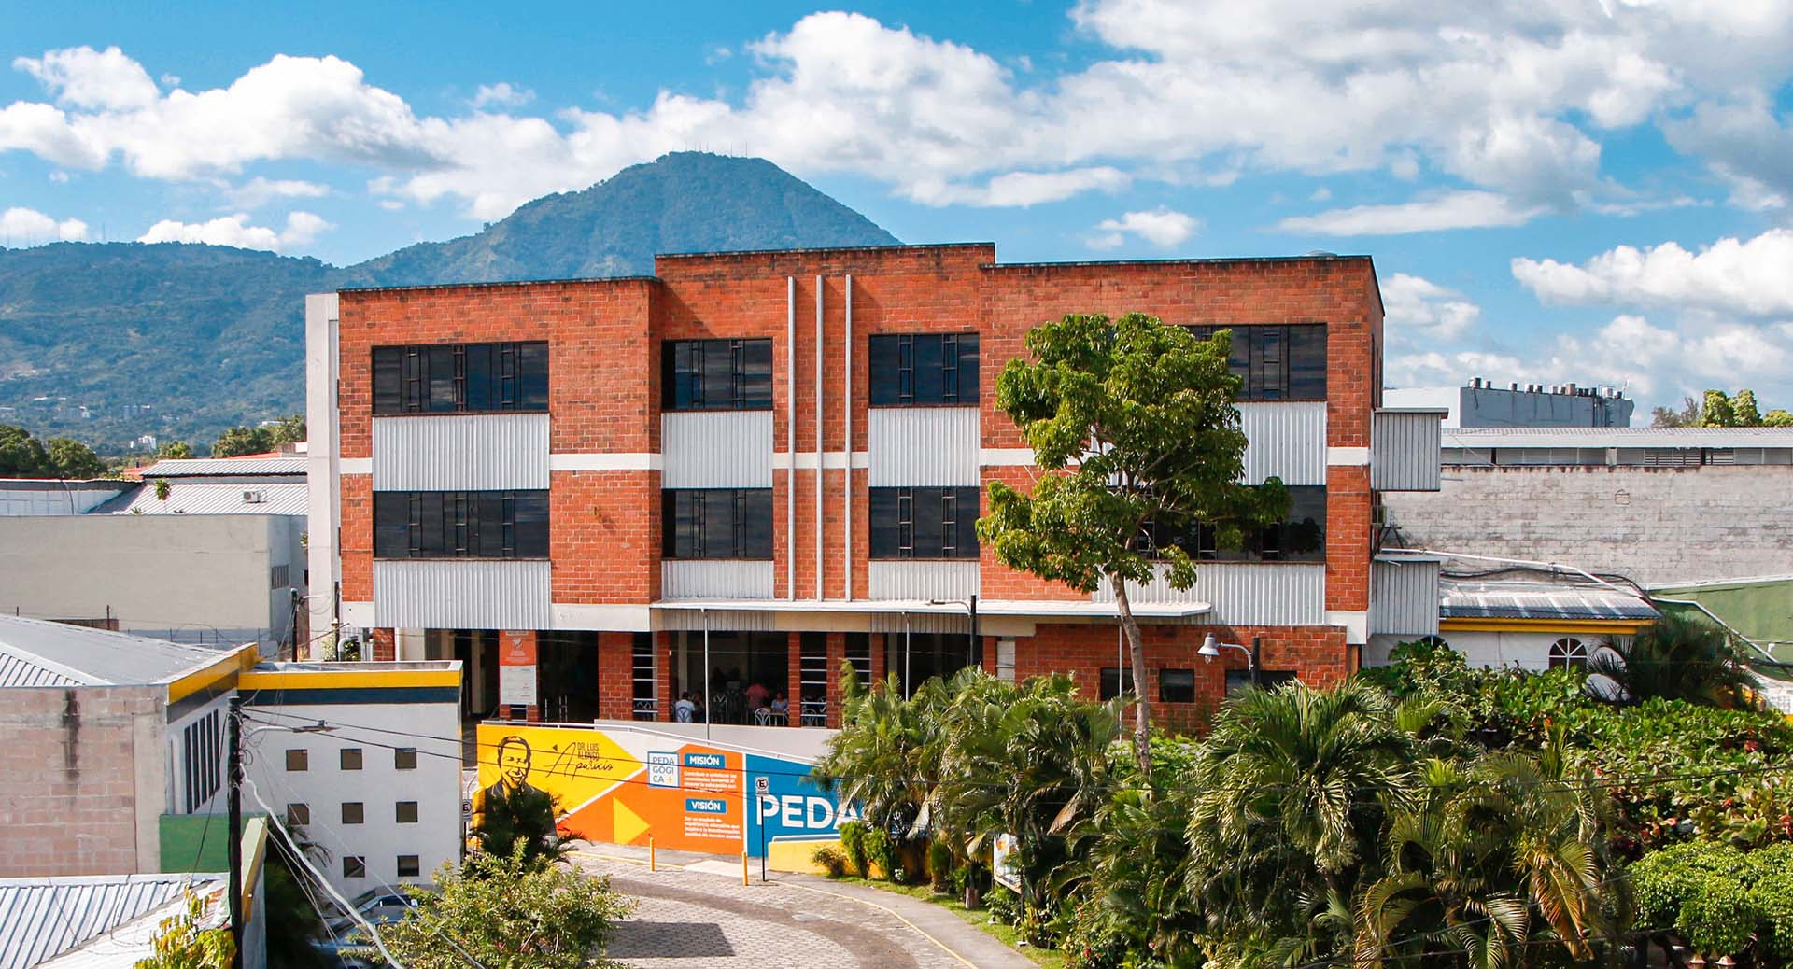
Universidad Pedagógica de El Salvador
DR. Luis Alonso Aparicio
Integrantes:
Elmer Oswaldo Calderon Cortez CC-58126-19
Allison Gabriela Garcia Ponce GP-64074-23
Oscar Alexander Ceron Hernandez CH-64069-23
María de los Ángeles Acosta Ardón AA-64964-23
Joseline Abigail Torres Jurado TJ-64893-23
Brandon Misael Rodrigo Ayala RA-60677-21
Catedrático:
Julio Menéndez
Asignatura:
Gestión de proyectos informáticos

Slide 2
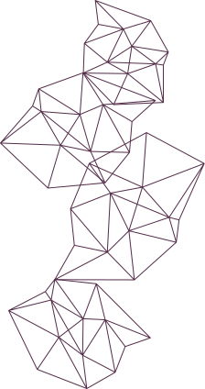



Fase 1: Ideación y Modelado 3D
Concepto: Creación de una galería de arte virtual, interactiva, enfocada en el Renacimiento. La experiencia se diseñó para ser disfrutada en un entorno inmersivo usando gafas Meta Quest 2.
Herramientas: Para el modelado 3D, se utilizaron Tinkercad para el primer diseño del cuadro y Blender para la creación de 2 cuadro que fueron exportados a Unity en formato FBX.

Slide 3
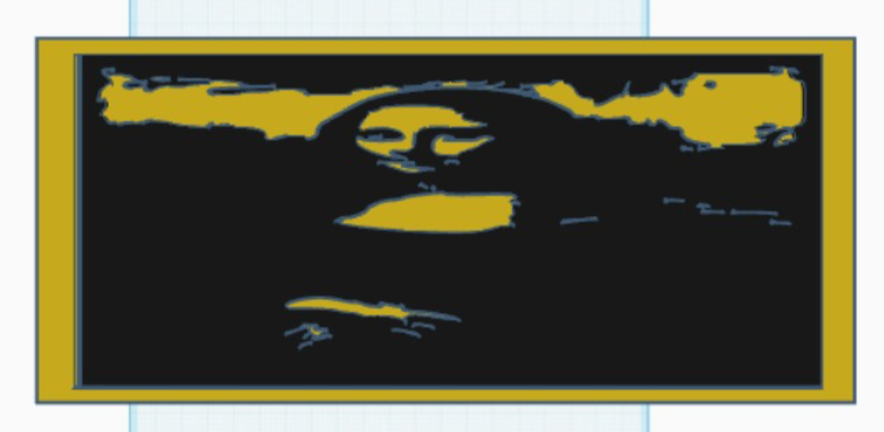
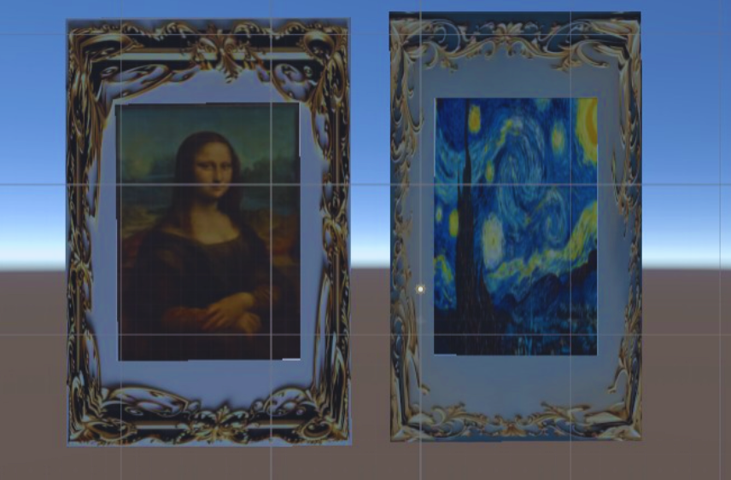
Fase 1
Modelo del cuadro inicial en Tinkercad:
Modelo de los cuadros en blender
(exportados a Unity)

Slide 4

Fase 2: Desarrollo de la aplicación de AR
Objetivo: Desarrollar una aplicación móvil en Unity que permita visualizar el cuadro 3D en el mundo real a través de AR.
Tecnología: Se utilizó el motor de desarrollo Unity para esta fase, debido a su robusta capacidad para aplicaciones de realidad aumentada.

Slide 5
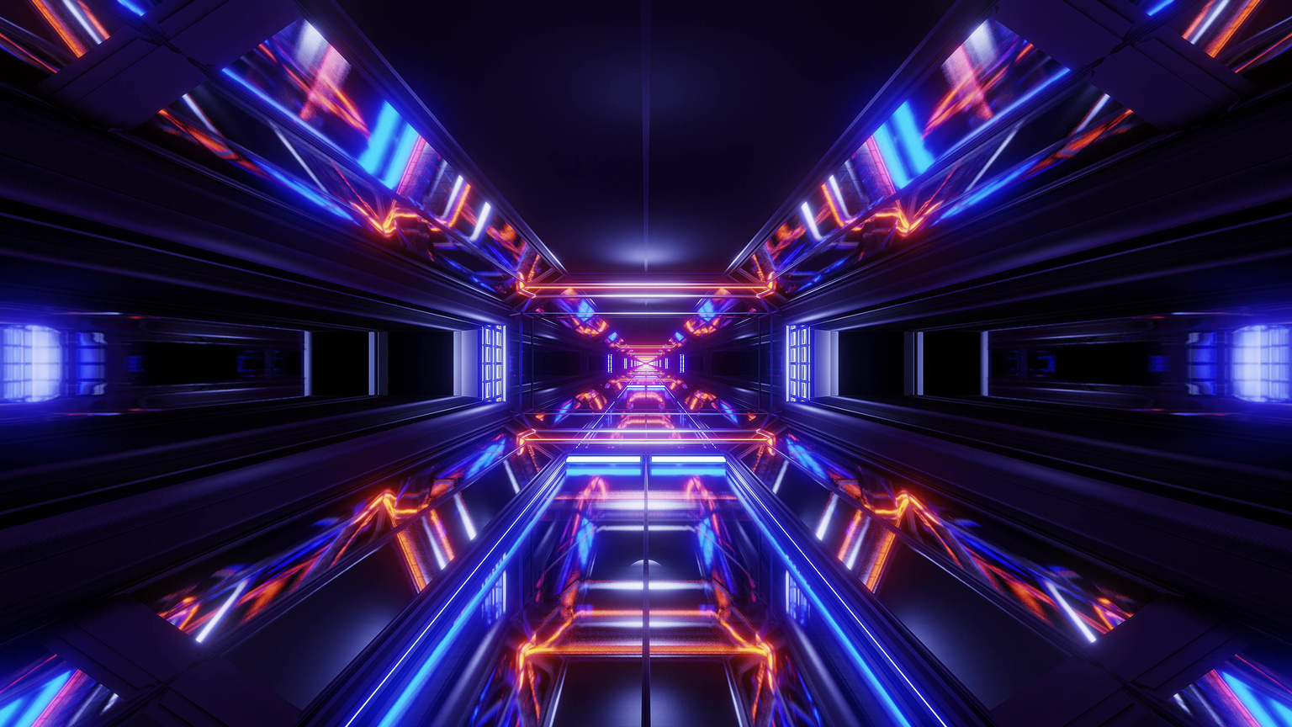
Fase 2:
Proceso de Desarrollo
Funcionalidades Iniciales
Menú principal: Donde inicia la aplicación y se ven los modelo 3D fijado.
Menú de ítems: Donde se observa el modelo 3D.
Posicionamiento en realidad aumentada.

Slide 6
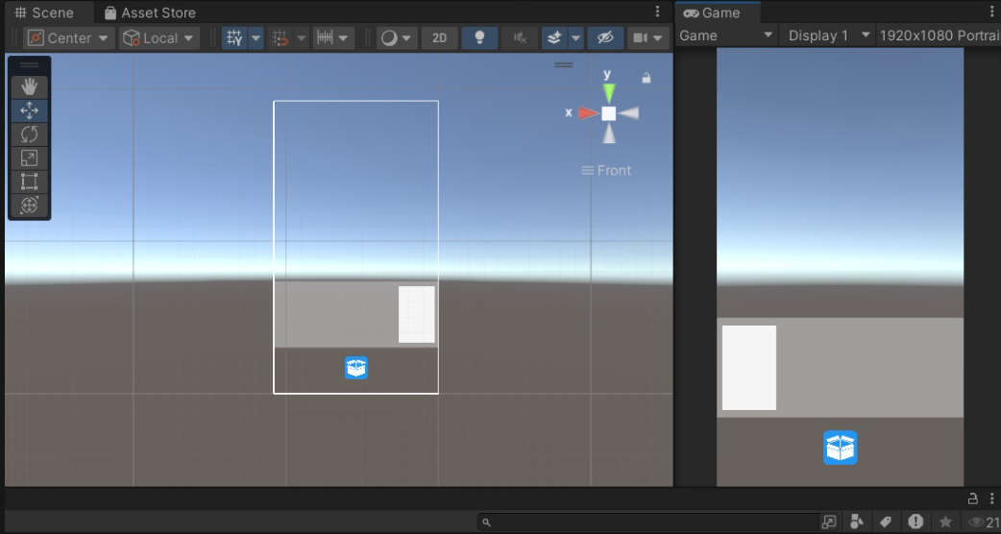
fase 2: Diseño e Interacción de la UI
Interfaz de Usuario (UI): Se diseñó una interfaz simple e intuitiva con botones que permiten al usuario controlar la experiencia, como un botón para activar o desactivar la detección de planos.
Experiencia del Usuario: El objetivo fue crear una interacción fluida y natural que facilite la visualización del cuadro.

Slide 7
Detección de Planos y Posicionamiento
01
02
03
Detección de Superficies:
Nube de Puntos:
Anclaje de Objetos:
Se implementó una función para que la aplicación detectara automáticamente superficies planas en el entorno físico (como mesas o el suelo).
Se incluyó una "nube de puntos" visual para guiar al usuario a las áreas donde el modelo 3D puede ser colocado.
El objeto 3D se incorpora a la escena de Realidad Aumentada al iniciar la aplicación, y el dispositivo lo ancla al mundo real.

Slide 8
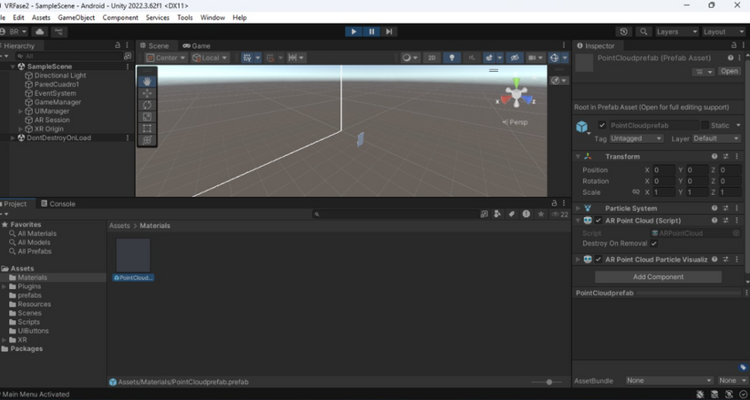
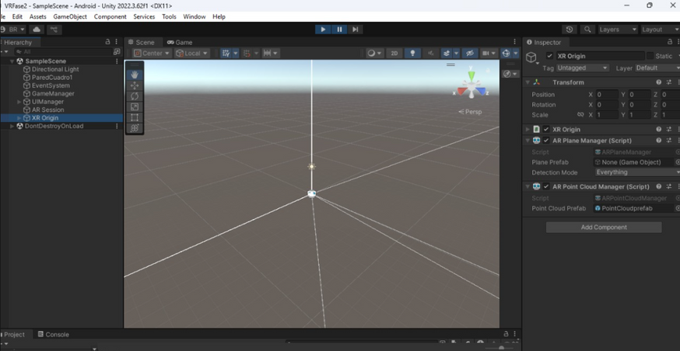
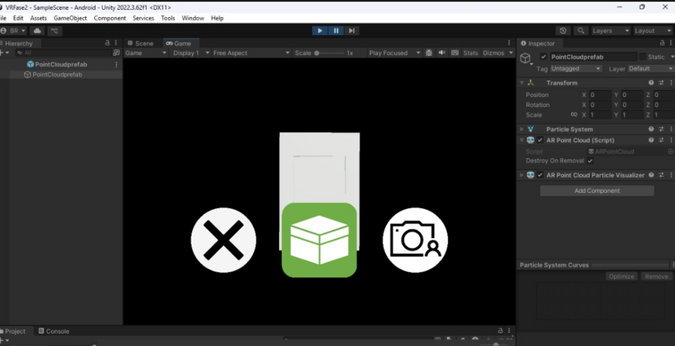

Slide 9
integracion de modelos 3d
Scriptable object
Son contenedores de datos, en las cuales primero se crea la plantilla, para definir la información de cada objeto, luego se crea el objeto a partir de esa plantilla

Slide 10
Posicionamiento de modelos
(interacciones en realidad aumentada)
Controles táctiles intuitivos para manipular los objetos y una función que permite tomar fotografías de las escenas creadas.
Esta potencia la creatividad y la colaboración ya que las imágenes pueden compartirse fácilmente en redes sociales

Slide 11
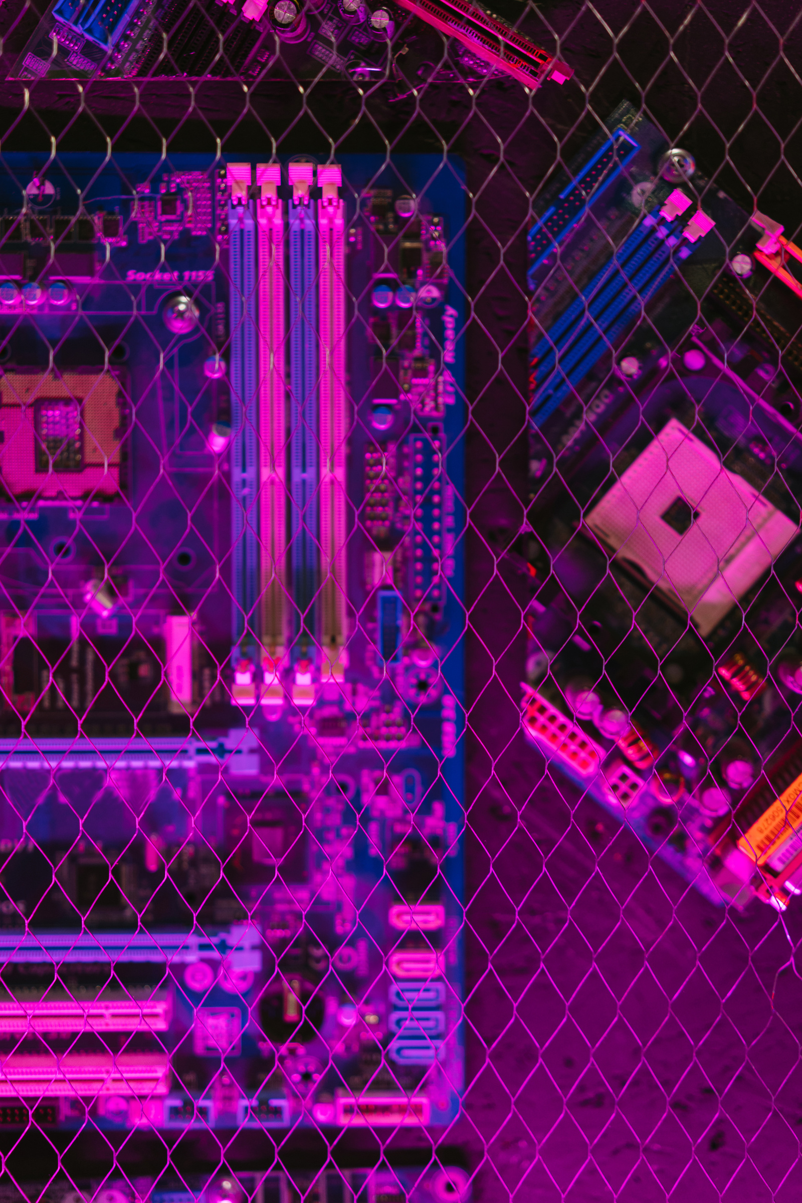
GRACIAS

